Slide 1

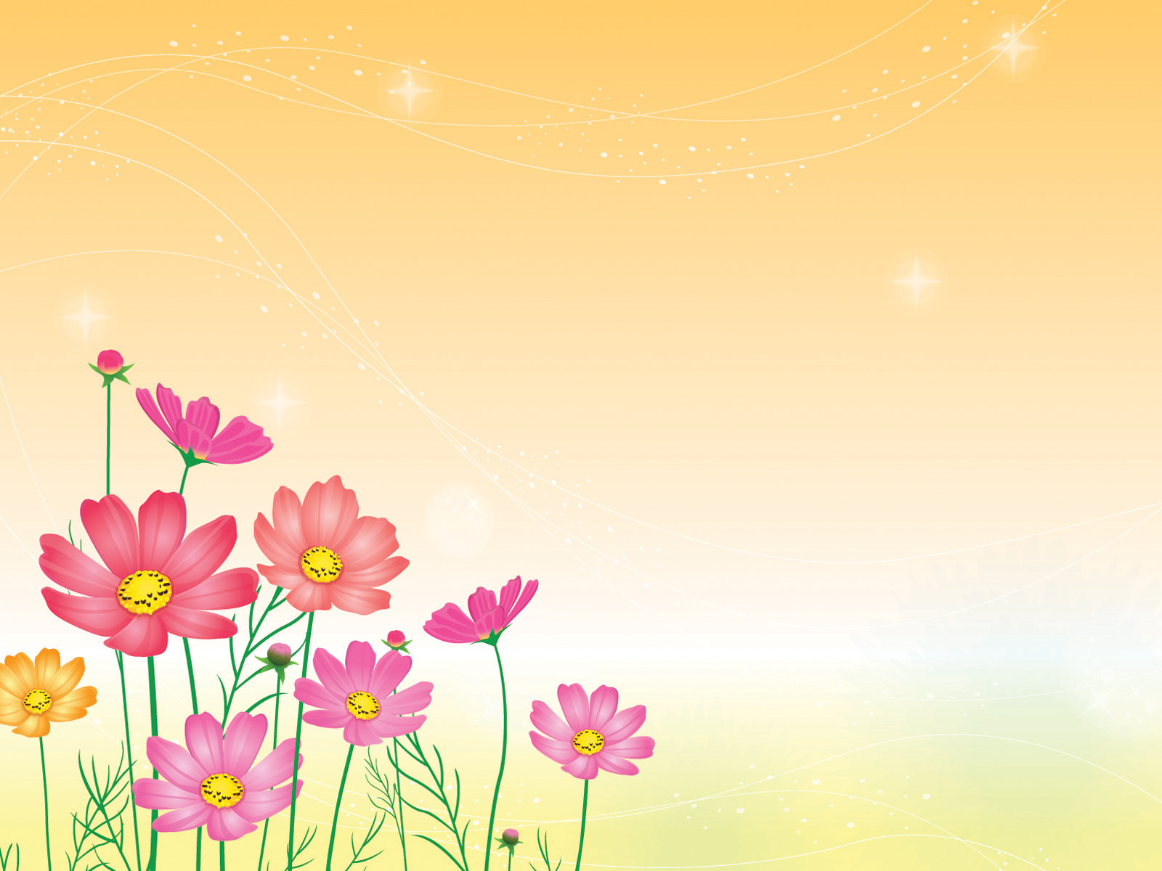
Trường tiểu học Ái Mộ B
Môn: KHOA HỌC

Slide 2

Ôn bài cũ.

Slide 3
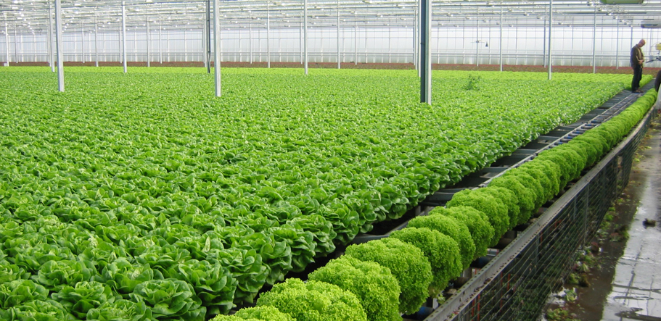
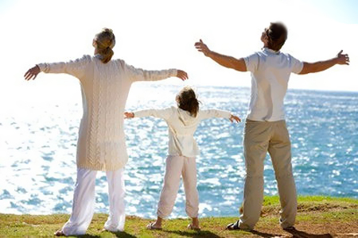
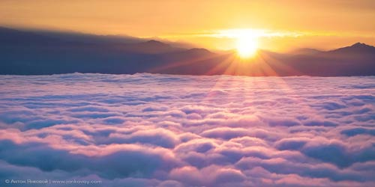
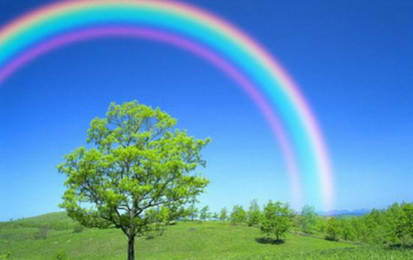
Ánh sáng giúp chúng ta sưởi ấm
Hãy nêu vai trò của ánh sáng đối với đời sống con người?
Ánh sáng giúp chúng ta có thức ăn
Nhờ ánh sáng mà chúng ta cảm nhận được tất cả vẻ đẹp của thiên nhiên

Slide 4
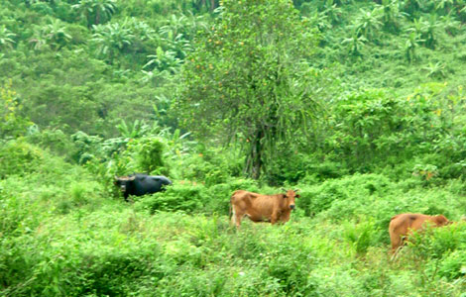
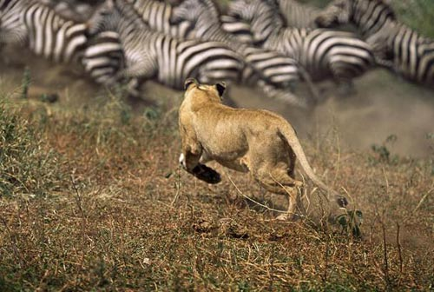
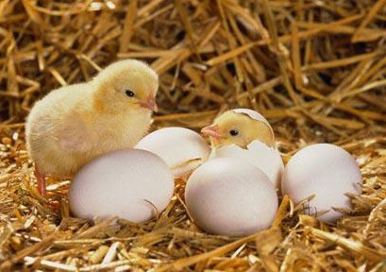
Hãy nêu vai trò của ánh sáng đối với động vật?
Động vật cần ánh sáng để di chuyển,tìm thức ăn,nước uống.
Động vật cần ánh sáng để phát hiện ra những nguy hiểm cần tránh.
Ánh sáng và thời gian chiếu sáng còn ảnh hưởng đến sự sinh sản của một số động vật.

Slide 5
Mắt
Ánh sáng mạnh
Tác động
Ánh sáng yếu
Tác động
Việc nên làm
Bảo vệ
Việc không nên làm
Bảo vệ

Slide 6
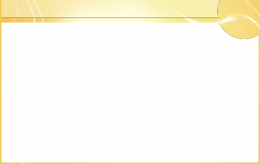


Bài 49: Ánh sáng và việc bảo vệ đôi mắt

Slide 7
Hoạt động 1: Tìm hiểu những trường hợp ánh sáng quá mạnh không được nhìn trực tiếp vào nguồn sáng.

Slide 8
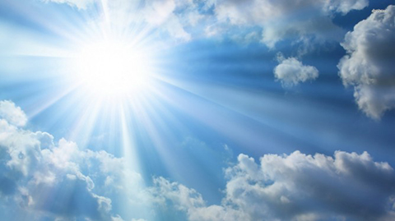
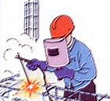
2. Tại sao chúng ta không nên nhìn trực tiếp vào Mặt trời hoặc ánh lửa hàn?
1. Khi nhìn trực tiếp vào Mặt trời hoặc ánh lửa hàn em thấy thế nào?

Slide 9
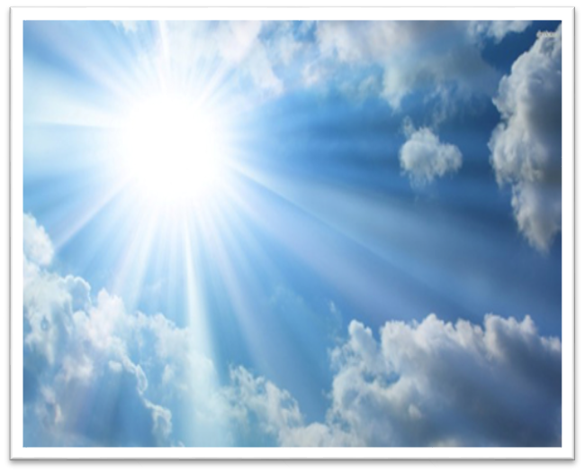
Khí độc
Gỉ sắt
Tia tử ngoại
Bụi
Ánh sáng Mặt Trời rất mạnh và chứa tia tử ngoại gây hại cho mắt. Nếu nhìn trực tiếp sẽ gây hoa mắt, chói mắt.
Ánh lửa hàn rất mạnh, chứa nhiều tạp chất độc, như: bụi, gỉ sắt, các chất khí độc do quá trình nóng chảy kim loại sinh ra có thể làm hỏng mắt.

Slide 10
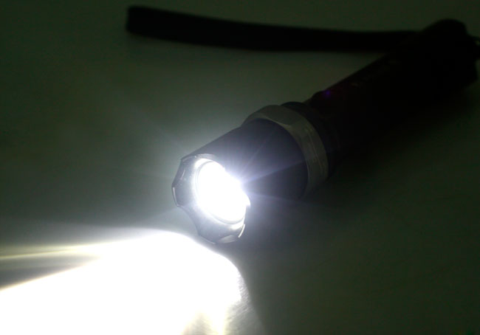
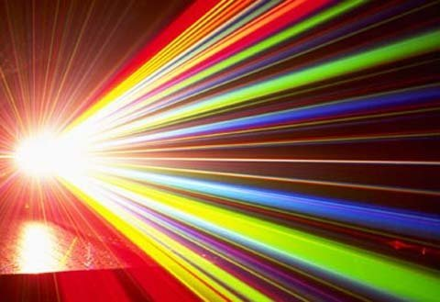
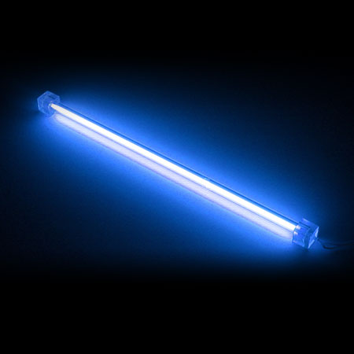
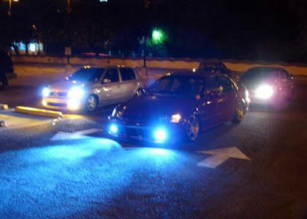
Nêu các trường hợp khác về ánh sáng quá mạnh cần tránh không để chiếu thẳng vào mắt?
Những ánh sáng quá mạnh gây hại cho mắt
Ánh sáng đèn pin
Tia laze
Đèn nê-ông
Đèn pha ôtô

Slide 11
Kết luận
Không nên nhìn trực tiếp vào ánh sáng quá mạnh để tránh làm hại đến mắt ta.

Slide 12
Hoạt động 2: Tìm hiểu những việc nên làm và không nên làm để tránh tác hại do ánh sáng quá mạnh gây ra.

Slide 13
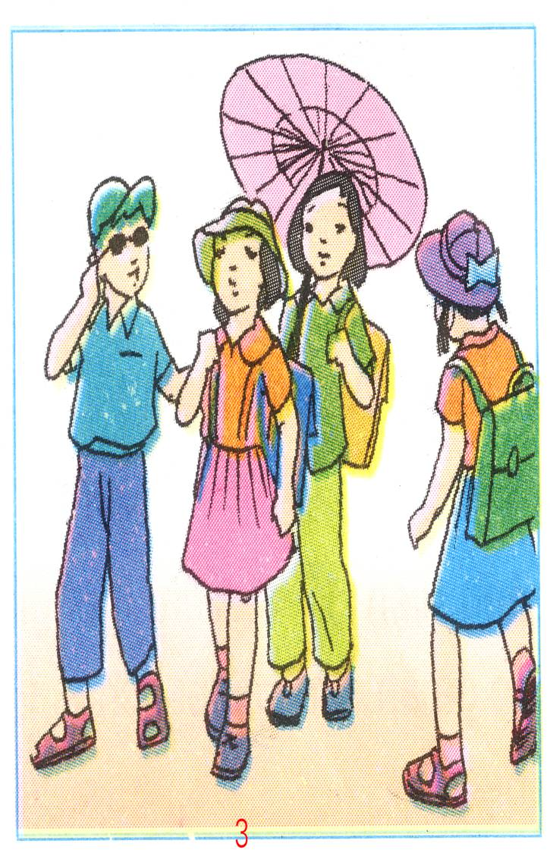
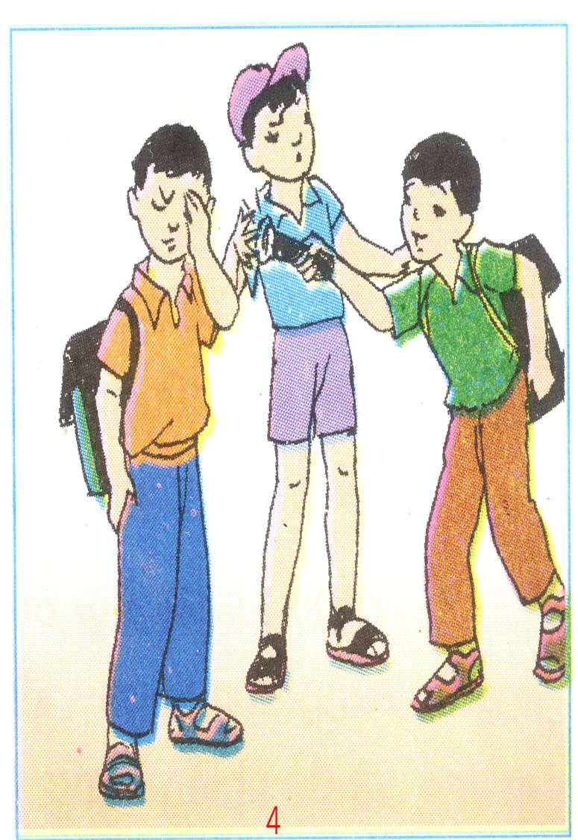
Thảo luận nhóm đôi:
Nội dung:
+ Các bạn trong tranh đang làm gì?
+ Có nên làm như các bạn không? Vì sao?
Tranh 3
Tranh 4

Slide 14
Để bảo vệ mắt, khi đi trời nắng cần phải:
* Che ô
* Đội mũ
* Đeo kính râm
Nếu chiếu trực tiếp lên cơ thể chúng ta
Dễ bị nhức đầu, sổ mũi và rất có hại cho mắt.
Ánh sáng Mặt Trời quá mạnh
Ngăn không cho ánh sáng Mặt Trời chiếu trực tiếp vào cơ thể
Đeo kính râm, đội mũ hoặc đi ô
Bảo vệ được sức khẻ và mắt.

Slide 15
* Không nên dùng đèn pin chiếu thẳng vào mắt bạn: Vì ánh sáng đèn pin sẽ làm chói mắt, hoa mắt. * Dùng đèn pin chiếu thẳng vào mắt bạn có tác hại: Ánh sáng ở đèn pin quá mạnh và tập trung ở một điểm, do vậy nếu chiếu thẳng vào mắt sẽ làm tổn thương mắt.

Slide 16
Những việc nên làm để tránh ánh sáng mặt trời và ánh sáng mạnh
- Khi đi dưới trời nắng chúng ta cần đeo kính râm, đội mũ rộng vành và đi ô.
- Không được nhìn trực tiếp hoặc chiếu vào mắt ánh sáng quá mạnh.
Kết luận

Slide 17
Hoạt động 3: Những trường hợp nên tránh để không gây hại cho mắt

Slide 18
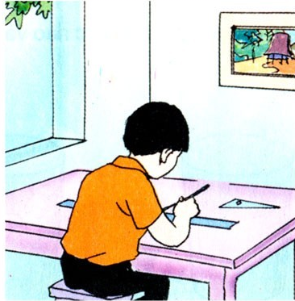
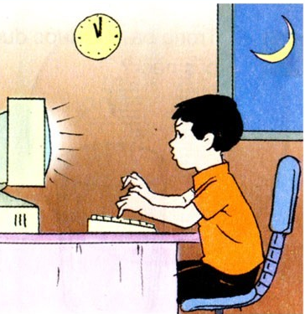
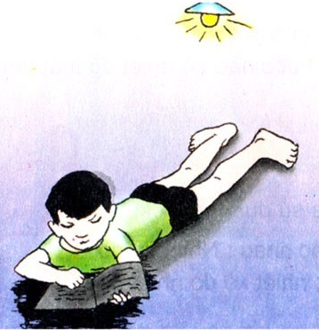
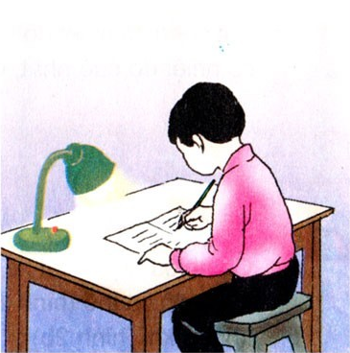
Trường hợp nào dưới đây cần tránh để không gây hại cho mắt?
5
6
7
8

Slide 19
Hình 5: Việc nên làm vì bàn học của bạn trong hình được đặt cạnh cửa sổ, có đủ ánh sáng để học tập.

Slide 20

Hình 6: Đây là việc không nên làm vì bạn sử dụng máy tính quá khuya sẽ có hại cho sức khỏe và ảnh hưởng đến mắt.

Slide 21
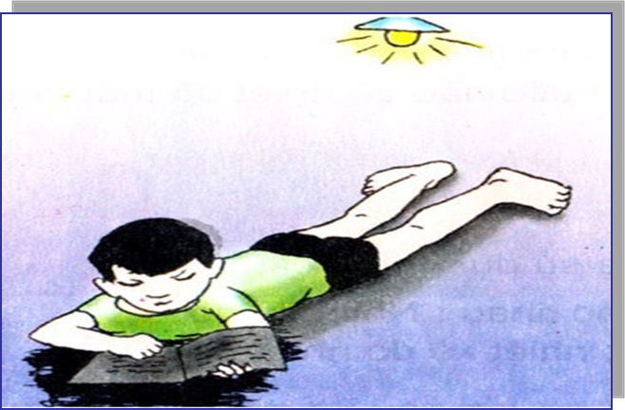
Hình 7: Việc không nên làm vì nằm đọc sách sẽ tạo ra bóng tối khó nhìn thấy chữ trong sách, làm mỏi mắt có thể bị cận thị.

Slide 22
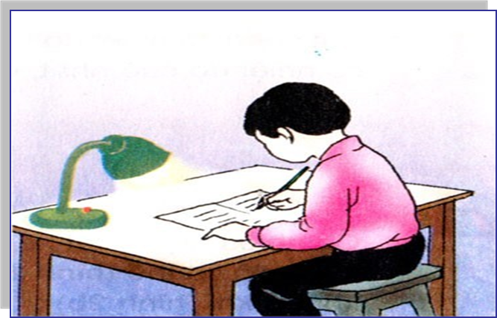
Hình 8: Việc nên làm vì ta viết tay phải nếu để đèn bên trái sẽ không bị ánh sáng tạo ra bóng tối và để ánh đèn thấp hơn đầu không chiếu thẳng vào mắt.

Slide 23
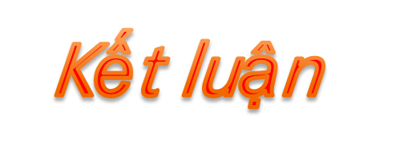
⇧ Học, đọc sách dưới ánh sáng quá yếu hoặc quá mạnh đều có hại cho mắt.
⇧ Nhìn quá lâu vào màn hình máy tính, ti –vi cũng làm hại mắt.

Slide 24
Hoạt động 4 : Liên hệ thực tế
Hãy kể về thói quen của em:
Khi xem tivi
Khi học bài

Slide 25
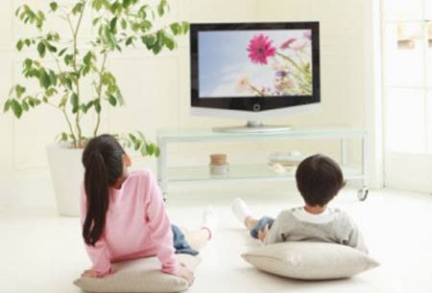
Khi xem tivi
Không nên xem quá lâu. Mỗi
khi chương trình tivi thay đổi, nên cho mắt nghỉ trong vài phút.
Trong phòng nên bật một
bóng đèn có độ sáng vừa phải.
Không nên xem quá gần hoặc quá xa.
Không nên ngồi lệch quá 45 độ so với màn hình.

Slide 26
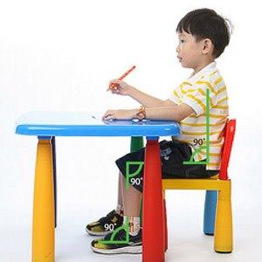
Khi ngồi học
Khi đọc và viết, cần ngồi thẳng.
Sau 45 phút cần nghỉ mắt và
vận động tay chân, nhìn xa.
Khi đọc sách phải chọn một góc
độ thích hợp.
Khoảng cách giữa mắt và diện tích của tờ giấy là 33-35 cm.
Không được đọc trong tư thế đang nằm.

Slide 27
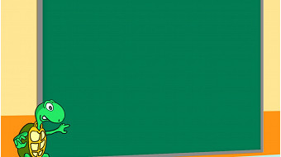
Ghi nhớ:
Ánh sáng không thích hợp sẽ có hại cho mắt.
Ánh sáng quá mạnh chiếu vào mắt có thể làm hỏng mắt.
Học, đọc sách dưới ánh sáng quá yếu hoặc quá mạnh đều có hại cho mắt. Nhìn quá lâu vào màn hình máy tính, ti-vi cũng làm hại mắt.

Slide 28


Khi mắt nhìn rõ ở khoảng cách xa nhưng ở khoảng cách gần thì bị mờ chứng tỏ mắt mắc bệnh gì ?
Ánh sáng nào chứa tia tử ngoại gây hại cho mắt ?
Khi mắc bệnh về mắt ta thường
đến ai để điều trị ?
“…………. không thích hợp sẽ có hại cho mắt”
Không nên xem ………… quá lâu, không ngồi quá gần hoặc quá xa.
Đọc, viết ở những nơi thiếu ánh sáng thì mắt ta dễ mắc bệnh gì ?
Nhìn trực tiếp vào ánh lửa hàn sẽ gây ra tác hại gì đến mắt ?
Chất gì thường có trong các loại củ, quả màu đỏ giúp mắt ta sáng mắt ?
Ô Chữ Kì Diệu
E
1
B A C S I
E
2
A N H S A N G
E
3
H O N G M A T
E
4
T I V I
E
5
V I E N T H I
E
6
M A T T R O I
E
7
V I T A M I N
E
8
C A N T H I

Slide 29

Luật chơi
Ô chữ gồm 8 từ hàng ngang.
Mỗi hàng ngang là một từ gợi ý để tìm ra từ khóa ở hàng dọc.
Mỗi em có quyền chọn câu hỏi cho mình, trả lời đúng sẽ được thưởng, trả lời sai thì bạn khác sẽ được quyền trả lời.
Trả lời đúng tất cả các ô chữ hàng ngang thì sẽ xuất hiện từ khóa cần tìm.

Slide 30
Củng cố
Về nhà các em phải biết khi đi dưới trời nắng cần đội mũ, mặc áo khoác, đi ô hoặc đeo kính râm, không được nhìn thẳng vào ánh sáng quá mạnh, khi xem ti-vi hay ngồi học bài phải đúng cách để tránh gây hại cho mắt.
- Chuẩn bị bài mới: Nóng, lạnh và nhiệt độ.

Slide 31
Khoa học
Bài 49: Ánh sáng và việc bảo vệ đôi mắt
Tránh để ánh sáng quá mạnh chiếu vào mắt
Không nhìn thẳng vào mặt trời, không chiếu đèn pin vào mắt
Tránh đọc, viết dưới ánh sáng quá yếu

Slide 32
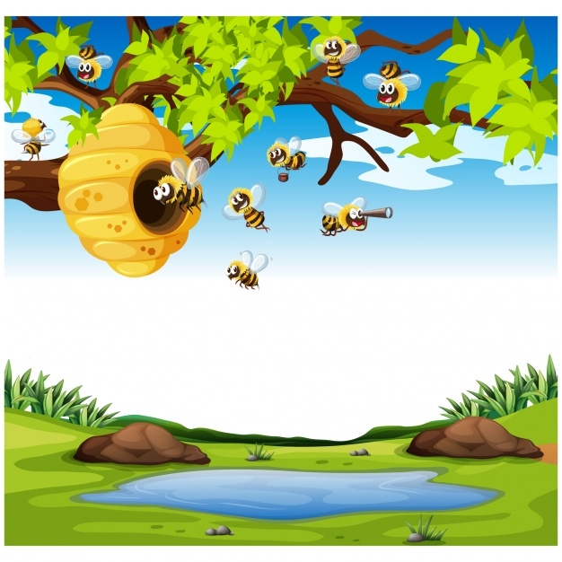
Cảm ơn thầy, cô và các bạn !

